Slide 1
CCS politikken i Nederland, Tyskland, UK og EU: Utviklingen, status og framtidsutsikter
Lars H. Gulbrandsen og Jørgen Wettestad
DEVICE avslutningsseminar Energidepartementet, 2. des. 2025

Slide 2
Publisert: Lærdommer fra Mongstad til Langskip

Slide 3
Utgangspunkt for denne studien
Kartlegge og sammenligne utviklingstrekk i CCS-politikken i UK, Tyskland og Nederland
Undersøke i hvilken grad og hvordan «strukturelle forhold» og «politisk dynamikk» kan forklare forskjeller og likheter i CCS-utviklingen i de tre landene
Formål: Forstå hva som former CCS politikken og hvilken betydning «fastlåst» struktur har i forhold til «politisk dynamikk»
  «Mulighetsrommet» for CCS-politikken («political feasibility»)
Blir publisert som FNI-rapport

Slide 4
Caseland og metode
Case: Nederland, UK og Tyskland
  Viktige CCS-land i EU/Europa
  Har lang erfaring med CCS-diskusjoner («på godt og vondt»)
  (Potensielle) kunder av Northern Lights
Metode
  Dokumentanalyse (nasjonale mål for CCS, policy dokumenter, etc.)
  Intervjuer og uformelle samtaler (norske eksperter)
  Sekundærlitteratur
  Nyhetsartikler og meldinger
Notes:
Dokumentanalyse (nasjonale mål for CCS, policy dokumenter, politiske utspill, etc.)
Intervjuer og uformelle samtaler med norske informanter (som bakgrunnsinformasjon)
Sekundærlitteratur og tidligere studier av landene
Nyhetsartikler og meldinger (f.eks. fra bedrifter)
Undersøke historikken i case-landene: Politiske diskusjoner og erfaringer med CCS
Sosial aksept: Se på lokal (og nasjonal) aksept for konkrete forslag og prosjekter (media og sekundærlitteratur)
Undersøke politisk aksept og støtte:
Utviklingen av politiske diskusjoner om CCS over tid
Offisiell politikk fra regjeringene
Rammebetingelser for CCS
Samarbeid med andre land (inkl. Norge)

Slide 5
Nederland
Har vært interessert i CCS lenge (1988): ‘Frontrunner’ (i tidlig fase)
Muligheter for onshore og offshore lagring (tømte gassfelt)
  Erfaring og teknologi fra petroleumssektoren
  «Netherlands – along with Norway – is globally perhaps best positioned to pioneer this technology»
Prosjekt for å lagre CO2 fra Shells oljeraffineri (Pernis) nær Rotterdam havn (tømt gassfelt under byen Barendrecht skrinlagt 2010
  Lagring under bakken har lav sosial aksept
ROAD prosjektet 2010-2012 (2017): Fange CO2 fra et kullkraftverk i Rotterdam og lagre i et tomt gassfelt under havbunnen
  Skrinlagt pga lav karbon pris (ETS) og kollaps i kullmarkedet
  Det må være et business case for CCS
Notes:
Barendrecht: Prosjekt for å lagre CO2 fra Shells oljeraffineri (Pernis) nær Rotterdam havn
CO2 skulle lagres i et tømt gassfelt under byen Barendrecht: 10 mill tonn CO2 over 25 år
Massiv motstand fra lokalbefolkningen: Redsel for lekkasje, etc.
Skrinlagt i 2010: Viser styrken i folkelig motstand
Lesson learned: Lagring under bakken på land har lav sosial aksept
ROAD-prosjektet 2010-2012 (2017)
Den gangen et av de største CCS-prosjektene i verden
Fange CO2 fra et kullkraftverk i Rotterdam og lagre i et tømt gassfelt under havbunnen
Rørledning fra kullkraftverket 5 km onshore og 20 km offshore.
Prosjektet gikk i dvale fra 2012 og nedlagt i 2017.
“Unfortunately, the collapse in the carbon price undermined the original business case, and in 2012 a positive FID [final investment decision] was not economically possible”
(Close Up Report Finance and Control, 2018)

Slide 6
Ny CCS giv fra 2017
Nasjonale klimamål (ny regjering 2017 og Dutch Climate Act).
  Klimaatakkord (Dutch National Climate Agreement): CCS politisk sentralt
Porthos skal fange minst 2,5 og Aramis inntil fem millioner tonn CO2 fra industrien årlig og lagre i nedlagte gassreservoarer.
Porthos og Langskip regnes som de mest modne CCS-prosjektene under utvikling.
  Porthos fikk pengestøtte fra Nederland (SDE++) og fra EU i 2019.
Yara i Nederland kontrakt med Northern Lights
Men motvind for klimapolitikken i Nederland…
Athos: skrinlagt i 2021
  Tata Steel trakk samarbeid med EBN, Gasunie and the Port of Amsterdam
Notes:
Fra kraftsektoren (kull) og petroleum (oljeraffineri) til hard-to-abate industries.

Slide 7
Tyskland: kronglete start på 2000 tallet
En viss politisk interesse for CCS i perioden 2000-2010
  Fokus var da på kraftsektoren og kullkraftverk
Men jevn og økende folkelig og politisk motvind
  Lagring på land vekket gammel motstand mot lagring av atomavfall
  CCS sett på som ‘redning av kullet’ og i strid med oppstartet ‘Energiewende’ og satsning på fornybar energi
De tyske CCS prosjektene skrinlegges i 2011
Kun noe forskning fortsetter

Slide 8
Ny interesse for CCS fra 2016 av
Ny politikkutvikling for perioden fram til 2030 starter i 2016
Ny klimaplan vedtas i 2019, med ambisiøse mål:
  Redusere utslipp 65% innen 2030; netto null i 2045
Gir støtet til ny interesse for CCS også i Tyskland
Men fokus nå på kraftkrevende industri: stål, sement.. Og avfall
OG: lagring under Nordsjøen.. inkludert Northern Lights

Slide 9
Ny klimastrategi – med CCS
I 2023 startes arbeidet med å utvikle en ‘Carbon Management Strategy’
  ‘Tyskland kan ikke nå netto null i 2045 uten CCS’
Denne strategien ble vedtatt i februar 2024
Revidert CCS lov endelig vedtatt i november 2025
Flere prosjekter er under utvikling
  Bl.a. samarbeid Equinor og tysk industri; med lagring i Northern Lights

Slide 10
Storbritannia
Tidlig ute med CCS-interesse: Kull- og gasskraftverk (lik Tyskland)
  Første kommersialiseringsrunde 2005-2009
Mulighet for offshore lagring
Bredere fokus med tiden: Petroleumsindustri, elektrokjemisk industri, kraftsektoren,
Relativt høy sosial aksept, støtte også fra NGOs
Men CCS-interesse en berg- og dalbane
  påvirket av politiske sykluser, økonomi og omstilling
Endringen fra fokus på CCS i kraftsektoren til hard-to-abate industrier er mindre tydelig i UK enn i EU

Slide 11
Sammenligning av de tre casene
Interessen for CCS har gått i bølger: høy – lav – økende
  Økende fra 2017-2018
Lav sosial aksept for lagring på land (NL + Tyskland)
Høyere sosial aksept for offshore lagring (NL + UK)
Høyere sosial aksept for CCS prosjekter enn tidligere: Alle tre land
  men forklaringen er offshore lagring?
Det må være et business case for CCS + statlig støtte
Mot et koordinert system for fangst, transport og lagring i Nordsjøen?
Notes:
Offshore lagring: Interesse for å bruke Northern Lights i UK, NL og Tyskland
Økt interesse for blå hydrogen fra Norge (?)

Slide 12
Oppsummert
 | Germany | Netherlands | United Kingdom
Ambition for CCS | Low, but increasing | Medium to high | High
Sectors targeted | From power sector to industry and some green hydrogen | From power sector to industry and some blue hydrogen | From power sector to industry, and blue hydrogen
Scope | Catchment - Transport | Full chain, domestic offshore storage | Full chain, domestic offshore storage
Projects | No active projects | Several projects near operation | 24 mature projects, one operational

Slide 13
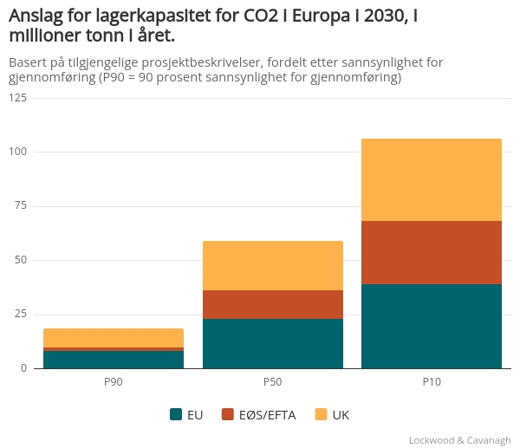

Slide 14
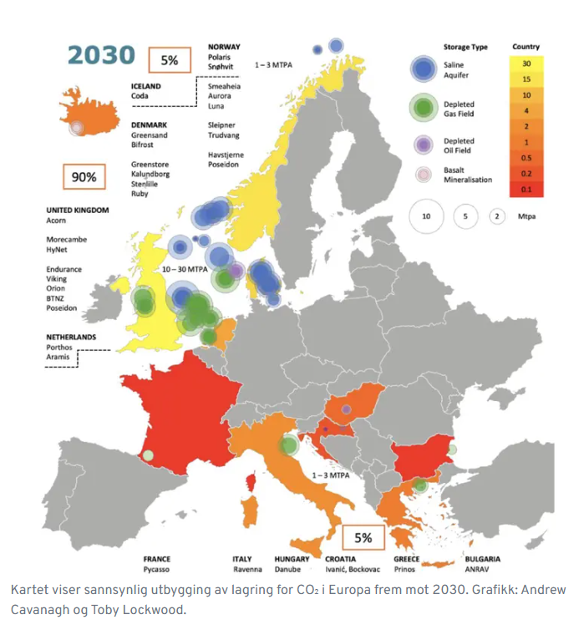

Slide 15
CCS i EU: en ‘berg og dal’ bane
Den lange linja i EU: 12 CCS prosjekter innen 2015.. Fokus på kull/kraftbransjen ..Ble oppgitt i 2013/14.. Også pga lav kvotepris
Ny gryende CCS giv i kjølvannet av Paris 2015..Fokus nå: kraftkrevende industri.. Hard-to-abate … Økende kvotepris fra 2018 …
EUs Net Zero Industry Act (NZIA) fra 2024:
  Mål om 50 millioner tonn CO2 lagret årlig innen 2030
  Lengre fram: 280 Mt CO2 innen 2040; rundt 450 Mt innen 2050
  Så CCS og CO2 fjerning i økende grad en del av planen om å nå net zero i 2050
Kommisjonen har annonsert en ny CCS ‘transport og lagringspakke’ i 2026
Så det mangler ikke på ambisjoner..

Slide 16
Men utviklingen ‘på bakken’ går fortsatt tregt
Rapporter høsten 2025: konkret prosjektutvikling går veldig sent .. ikke bare vår rapport .. selv om det finnes lyspunkter .
Kun fem operative prosjekter.. Fanger ca 2,7 Mt CO2 årlig.. Hvorav 1,5 i fase 1 av Northern Lights
Behov for styrket europeisk koordinering – og mye ny infrastruktur for CO2 transport (rørledninger)
  Tyskland, Nederland, Storbritannia, Danmark og Norge utarbeider nasjonale strategier ‘uten tilstrekkelig koordinering’ (EPICO; tysk tenketank’)
Kommisjonens policy pakke neste år viktig her..

Slide 17
CCS blir i økende grad komplementert med ‘karbonfjerning’ (CDR)
Økende fokus på ikke bare fange CO2 fra fossile utslipp – men fra lufta (DACs) og ‘biomasse og CCS’ (BECCS)
Viktig rammeverk for videre utvikling av karbonfjerning ble vedtatt i 2024; ‘Carbon Removal Certification Framework’ (CRCF)
I 2025 videre metodologi utvikling..
‘Teknologi diversifisering’: nødvendig – men krevende?..

Slide 18
Hvordan fremme CCS og CDR i policy mixen?
Den lange linja for å støtte CCS: 1) ETS kvotepris; 2) Inkludering i ETS, og 3) Støtte fra NER 300 og Innovasjonsfondet
Nå er inkludering av CDR i ETS et hett tema...
Konsultasjon i etterkant av Kommisjonens 2040 forslag: sterk støtte til å inkludere carbon removals i EU ETS… Men: ‘permanent’ removals..
Kommisjonen november 2025: CDR kan styrkes både ved inkludering i ETS – men også finansieres med inntekter fra ETS..
  ‘Vi ser fortsatt på begge muligheter’

Slide 19
Konklusjon: europeisk CCS og CDR rammeverk er i endring og viktig å følge med på
Ikke minst: den kommende CCS pakka.. og utfallet av ETS revisjonen.. Begge i 2026
-Sentralt: internasjonal koordinering – og utbygging av infrastruktur for transport av CO2

